Slide 1
小米商城
小组分工合作
功能实现思路
功能运行代码
代码运行截图

Slide 2
项目内容介绍：
项目名称-小米商城
项目内容：实现小米商城的用户、商品、购物车、地址、订单模块
使用工具：ideal
使用技术：SSM

Slide 3
小组分工：
组员 | 负责
娄建鹏
陈栩生
于雪龙
王鑫 | PPT
明噶

Slide 4
用户模块功能
用户注册
用户登入
自动登入
注销登入

Slide 5

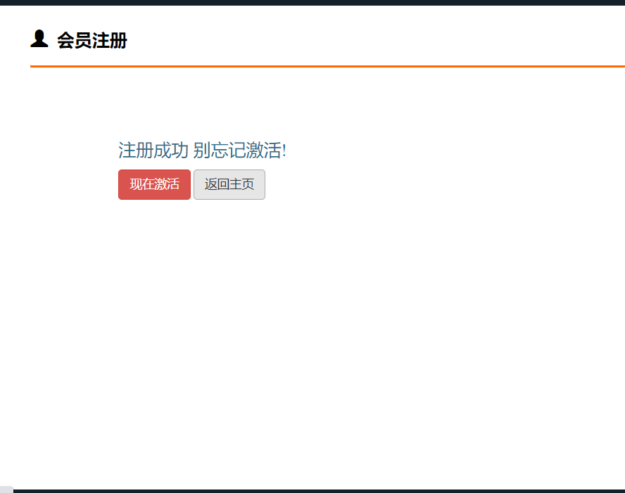
思路：
Controller层中创建注册方法，获取前端数据，校验后调用service层的业务对象传参，然后使用md5密码加密并调用dao层的插入方法与数据库进行交互
用户注册
Controller层
public String regist(…) throws ServletException, IOException { …… UserService userService=new UserServiceImpl(); //3. 创建业务对象 User user=new User(0,username,password,email,gender,1,“”,1); userService.regist(user); return “/registerSuccess.jsp”; ……
}
Dao层
public interface UserDao {
…… @Insert("insert into user values(null,#{uname},#{upassword},#{uemail}”
+ “,#{usex},#{ustatus},#{code},#{urole})") int insertUser(User user);
…… }

Slide 6
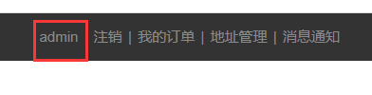
思路：
Controller层中创建login方法校验前端数据后调用service层的登入业务，然后业务中调用Dao层的查询返回一个user，最后表现层拿到后确认信息发送前端页面，并进行跳转操作
用户登入
public String login(…) throws ServletException, IOException { …… User user=userService.login(username,password); request.getSession().setAttribute("user",user); return "redirect:/index.jsp";
…… }
@Select(“select * from user where u_name=#{username} “ +
“and u_password=#{password}") User selectByUsernameAndPassword(
@Param("username") String username,
@Param("password") String password );

Slide 7
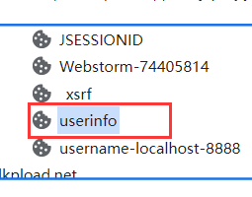
思路：
Controller层的登入方法中判断自动登入的变量是否存在，存在就给用户名和密码设置一个cookie值实现自动登入
自动登入
if (auto!=null){ System.out.println("勾选了auto"); //base64编码 String userinfo=username+"#"+password; System.out.println(userinfo); userinfo=Base64Utils.encode(userinfo); Cookie cookie=new Cookie("userinfo",userinfo); cookie.setMaxAge(60*60*24*14); // cookie.setPath("/"); response.addCookie(cookie); }

Slide 8
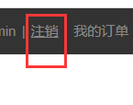
思路：
Controller层中创建登出方法，然后删除线程中的“user”数据，然后将cookie内容制空，最后重定向首页
注销登入
public String logOut(…..) throws ServletException, IOException{ HttpSession session = request.getSession(); //1.删除session中的数据 session.removeAttribute("user"); //2.session失效 session.invalidate(); //3.删除cookie Cookie cookie=new Cookie("userinfo",""); cookie.setMaxAge(0); response.addCookie(cookie); //4.重定向 return "redirect:/login.jsp"; }

Slide 9
商品模块功能
商品分页
商品详情
商品类别

Slide 10
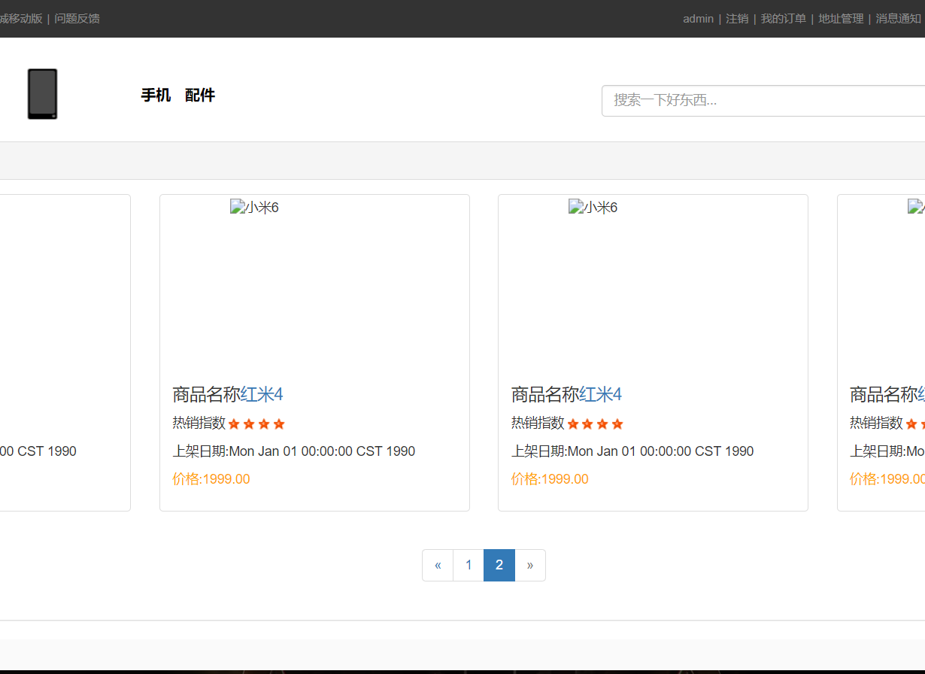
思路：
因为数据库传出来的数据是没有分页信息的，所有这里要实现分页，就必须建一个新的实体包含商品信息和分页信息的pagebean，然后从controller层的分页查询方法中传递到前端
商品分页
public String getGoodsListByTypeId(…) throws ServletException, IOException{ String pageNum = request.getParameter(“pageNum”); String pageSize = request.getParameter(“pageSize”); …… //2.创建Map集合 Map<String,Object> condition=new HashMap<>(); condition.put("pageNum",pn); condition.put("pageSize",ps); condition.put("start",(pn-1)*ps); …… System.out.println(typeId+" "+name); …… GoodsService goodsService=new GoodsServiceImpl(); PageBean<Goods> pageBean=goodsService.findByPage(condition); request.setAttribute("pageBean",pageBean); request.setAttribute("typeId",typeId); request.setAttribute("name",name); …… }
public PageBean(int pageNum, int pageSize, long totalSize, List<T> data) { this.pageNum = pageNum; …… this.pageCount= //计算总页数
(int) (totalSize%pageSize==0?totalSize/pageSize:totalSize/pageSize+1); this.startPage=this.pageNum-4; //计算开始页码和结束页码 this.endPage=this.pageNum+5; if (this.pageNum>this.pageCount-5){//最后几页 this.startPage=this.pageNum-9; this.endPage=this.pageCount;} }

Slide 11
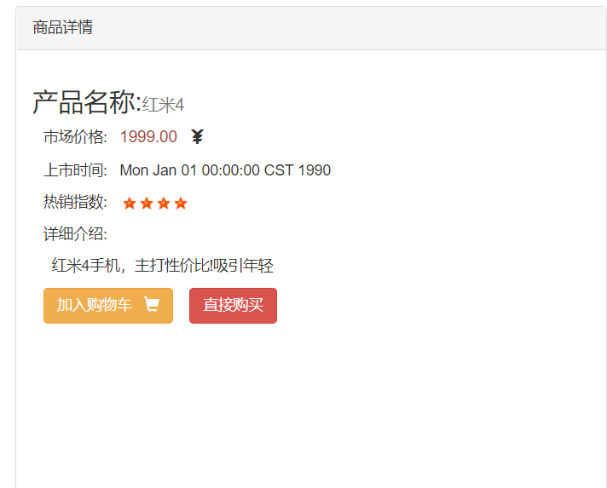
思路：
在controller层的getGoodsById方法中获取前端的商品id，然后调用业务层根据id调用dao方法找到单个商品的详情信息（这里注意因为dao层使用的线程，所以单个的查询结束后需清空缓存）
商品详情
//根据id查询商品， public String getGoodsById(……) throws ServletException, IOException{ … GoodsService goodsService=new GoodsServiceImpl(); Goods goods=goodsService.findById(Integer.parseInt(id)); System.out.println(goods.toString()); request.setAttribute("goods",goods); return "/goodsDetail.jsp";
… } }
MyBatisUtils.clearCache();//清除缓存
@Select(“select g.*,t.t_name as tname from product as g inner join” +
“ type as t on g.t_id=t.t_id where g.p_id=#{gid}") Goods selectById(int gid);

Slide 12
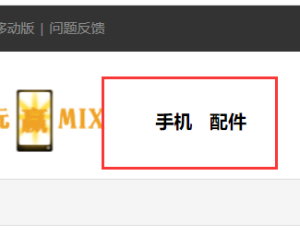
思路：
Controller层的GoodsTypeServlet方法调用业务层,将获取了到的所有数据打包成application/json数据发送给了前端
商品类别
public class GoodsTypeServlet extends BaseServlet { public String goodstypelist(…) throws ServletException, IOException{
…… GoodsTypeService goodsTypeService=new GoodsTypeServiceImpl(); List<GoodsType> goodsTypesList=goodsTypeService.findAll(); System.out.println(goodsTypesList); goodsType=JSON.toJSONString(goodsTypesList); application.setAttribute("goodsType",goodsType); …… response.setContentType("application/json;charset=utf-8"); response.getWriter().write(goodsType); } }
@Select("select * from type") List<GoodsType> selectAll();

Slide 13
购物车模块功能
添加购物车
查看购物车
删除单条目
添加商品数
清空购物车

Slide 14
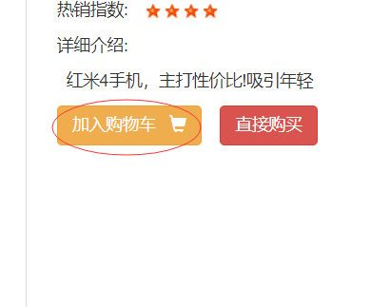
思路：
Controller层的add方法中同时查询了购物车列表和商品列表，如果购物车中已有则数量加一，否则创建一个新的实体对象进行添加操作
添加购物车
public String addCart(…) throws ServletException, IOException { …… CartService cartService=new CartServiceImpl(); Cart cart=cartService.findByUidAndPid(user.getUid(),Integer.parseInt(goodsId)); GoodsService goodsService=new GoodsServiceImpl(); Goods goods=goodsService.findById(Integer.parseInt(goodsId)); … if (cart==null){//添加数据 cart=new Cart(0,user.getUid(),Integer.parseInt(goodsId),
goods.getPprice().multiply(new BigDecimal(num)),num); cartService.add(cart); }else {//更新数据 cart.setCnum(cart.getCnum()+num); cart.setCcount(goods.getPprice().multiply(new BigDecimal(cart.getCnum()))); cartService.update(cart); } return "/cartSuccess.jsp"; }

Slide 15
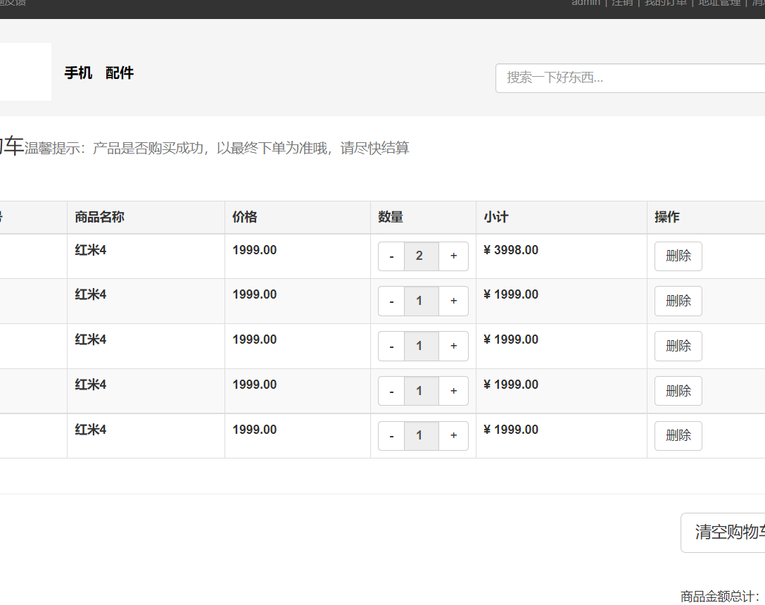
思路：
上文购物车都被添加到购物车列表，所以查看购物车要做的就是查询购物车列表，并将其内容打印出来
查看购物车
public String getCart(…) throws ServletException,IOException{
…… User user = (User) request.getSession().getAttribute("user"); CartService cartService=new CartServiceImpl(); List<CartGoods> cartList= cartService.findByUid(user.getUid()); request.setAttribute("cartList", cartList); return "/cart.jsp"; }

Slide 16
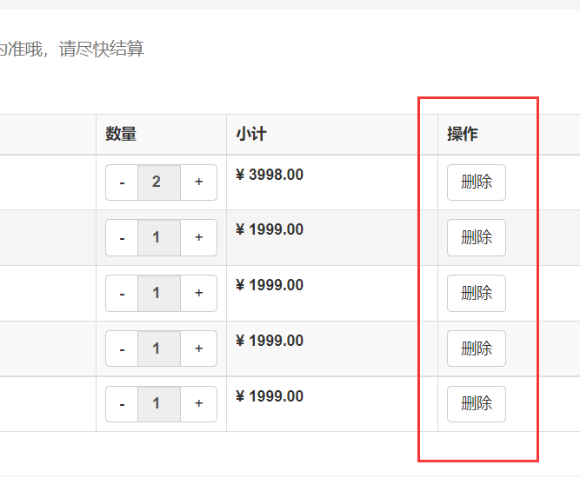
思路：
根据要删除的商品id，对数据库中的购物车列表进行delete操作
删除单条目
cartService=new CartServiceImpl(); cartService.delete(user.getUid(),Integer.parseInt(goodsId));
@Delete("delete from cart where u_id=#{uid} and p_id=#{pid}") void delete(@Param("uid") int uid, @Param("pid") int pid);

Slide 17
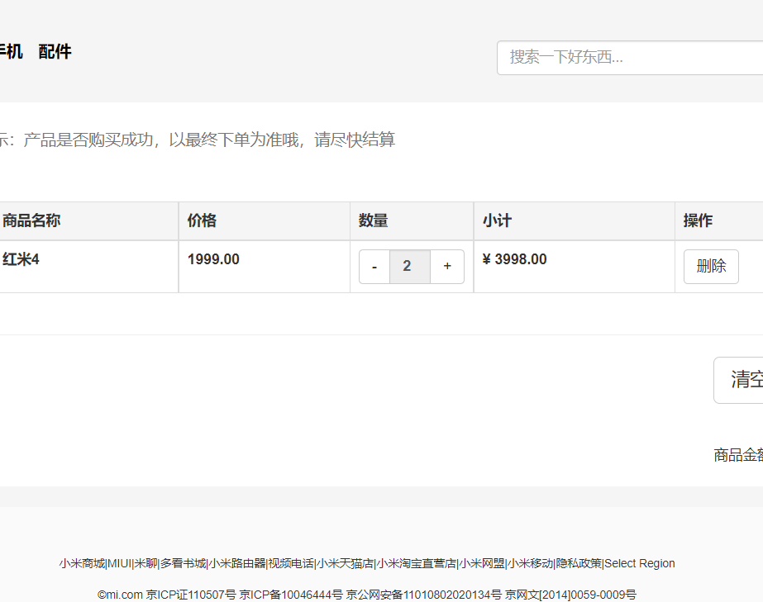
思路：
购物车查询页面接收一个num值，即+或-的操作数，然后update一下数据库中的购物车列表
添加商品数
if(num==1||num==-1){//修改 //查询商品 GoodsService goodsService=new GoodsServiceImpl(); Goods goods = goodsService.findById(Integer.parseInt(goodsId)); if(cart!=null&&goods!=null){ cart.setCnum(cart.getCnum()+num); cart.setCcount(goods.getPprice().multiply(new BigDecimal(cart.getCnum()))); cartService=new CartServiceImpl(); cartService.update(cart); }

Slide 18
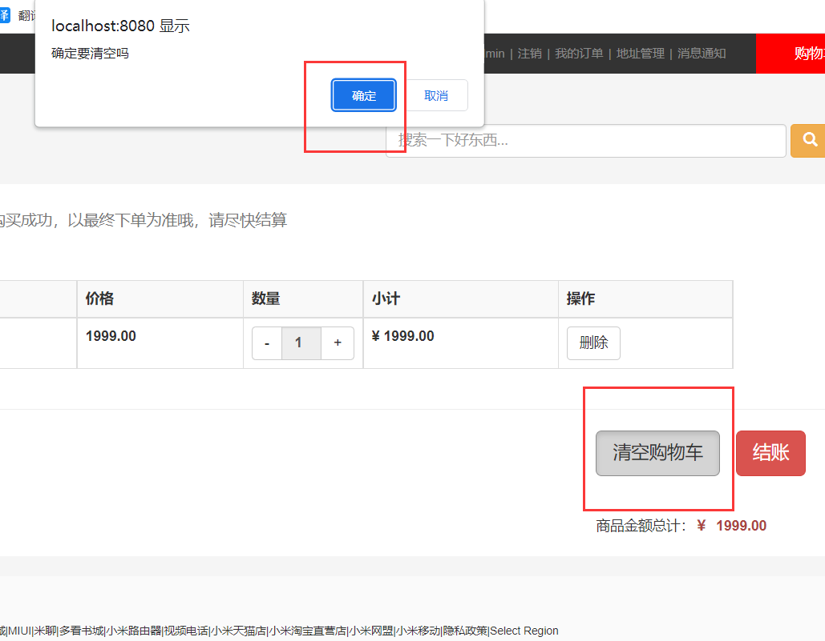
思路：
同查看购物车原理一样，清空购物车，本质上就是根据用户id删除购物车列表对应用户的所有商品信息
清空购物车
public String clearCartAjax(…) throws ServletException,IOException{ … cartService.deleteByUid(user.getUid()); … }

Slide 19
地址模块功能
地址添加
地址显示
默认地址
删除地址
修改地址

Slide 20
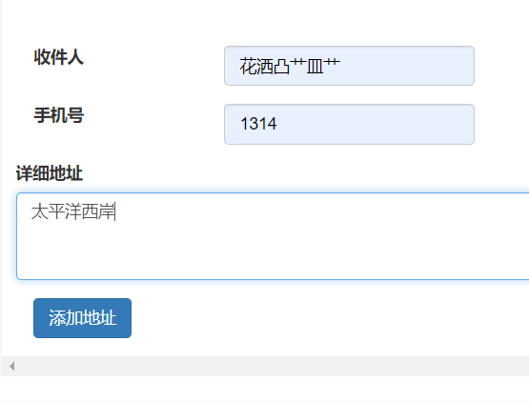
思路：
Controller中创建addAddress方法获取前端的地址数据，然后进行非空校验，之后再创建业务对象绑定用户uid后进行地址添加操作
地址添加
public String addAddress(…) throws ServletException,IOException{ …… Address address=new Address(0, user.getUid(), name, phone,detail, 0); AddressService addressService=new AddressServiceImpl(); addressService.addAddress(address); …… }
@Insert("insert into address values(null,#{uid},#{aname},” +
”#{aphone},#{adetail},#{astate})") void insert(Address address);

Slide 21
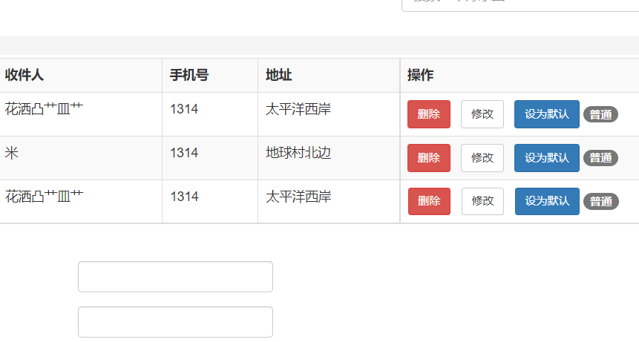
思路：
getAddress方法中创建业务对象调用dao层中的地址查询方法回传即可
地址显示
public String getAddress(……) throws ServletException,IOException{ User user = (User) request.getSession().getAttribute("user"); if(user==null){ return "redirect:/login.jsp"; } try { AddressService addressService=new AddressServiceImpl(); List<Address> addList = addressService.findByUid(user.getUid()); request.setAttribute("addList", addList); return "/self_info.jsp"; } catch (Exception e) { e.printStackTrace(); request.setAttribute("msg","获取地址失败"); return "/message.jsp"; } }
@Select("select * from address where u_id=#{uid}") List<Address> selectByUid(int uid);

Slide 22
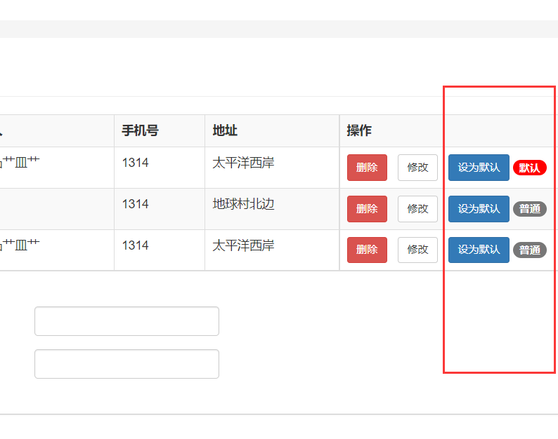
思路：
默认地址和普通地址的不同在于a_state的值是否为1，为1就是默认地址，所以确定默认地址后要做的就是将用户的地址默认值全部置零后对单个地址的a_state进行更新操作
默认地址
@Update("update address set a_state=0 where u_id=#{uid}") void updateAll(int uid); @Update("update address set a_state=1 where a_id=#{aid}") void updateDefault(int aid);

Slide 23
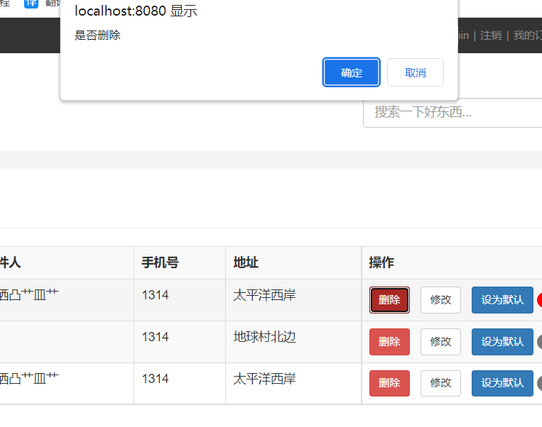
思路：
在业务中调用dao层的删除语句，删除单个id的地址信息
删除地址
@Delete("delete from address where a_id=#{aid}") void deleteById(int aid);

Slide 24
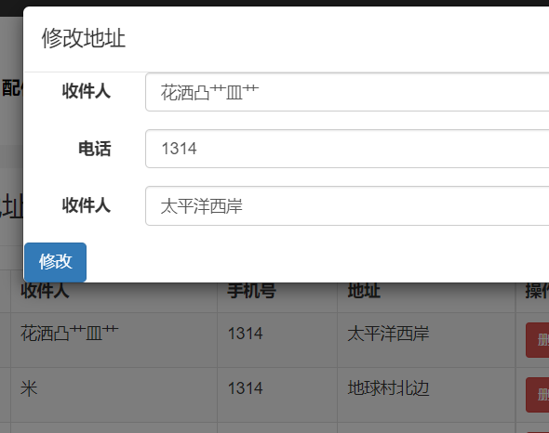
思路：
修改地址内容后，确认修改，controller层的updateAddress方法中会获取到的新数据，然后创建一个新的地址对象接收，后使用业务对象进行完整的更新操作
修改地址
public String updateAddress(……) throws ServletException,IOException{ …… //获取参数 String id = request.getParameter("id"); String name = request.getParameter("name"); String phone = request.getParameter("phone"); String detail = request.getParameter("detail"); String level = request.getParameter("level"); … Address address=new Address(Integer.parseInt(id), user.getUid(), name, phone, detail, Integer.parseInt(level)); AddressService addressService=new AddressServiceImpl(); addressService.update(address); return "redirect:/userservlet?method=getAddress"; … }
@Update("update address set a_name=#{aname},a_phone=#{aphone},” +
”a_detail=#{adetail} where a_id=#{aid}") void update(Address address);

Slide 25
订单模块功能
订单预览
订单生成
订单展示
订单支付

Slide 26
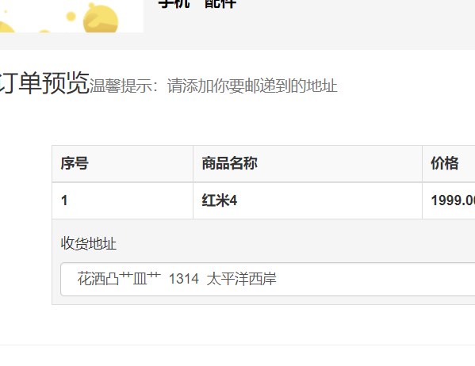
思路：
查询购物车列表中的信息和默认的地址信息，上传到域里
订单预览
public String getOrderView(……) throws ServletException, IOException { … CartService cartService=new CartServiceImpl(); List<CartGoods> cartList = cartService.findByUid(user.getUid());
… AddressService addressService=new AddressServiceImpl(); List<Address> addresses=addressService.findByUid(user.getUid()); request.setAttribute("cartList", cartList); request.setAttribute("addList", addresses); return "/order.jsp"; }

Slide 27
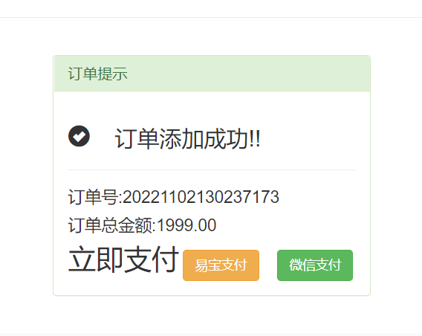
思路：
查询完购物车列表后创建一个订单详情的空列表，循环加入购物车列表信息的同时进行价格求和，在生成一个订单号，然后存储订单。在业务对象中逐条存储并且删除购物车对应信息
订单生成and订单展示
public String addOrder(…..) throws ServletException, IOException { ……. String oid = RandomUtils.createOrderId(); //创建订单详情 List<OrderDetail> orderDetails = new ArrayList<>(); BigDecimal sum = new BigDecimal(0); for (CartGoods cart : cartList) { OrderDetail orderDetail =
new OrderDetail(0,oid,cart.getPid(),cart.getCcount(),cart.getCnum()); orderDetails.add(orderDetail); sum = sum.add(cart.getCcount()); } Order order = new Order(oid, user.getUid(),
Integer.parseInt(aid), sum,new Date(),0); //创建订单 OrderService orderService = new OrderServiceImpl(); orderService.saveOrder(order,orderDetails); request.setAttribute("order",order); return "/orderSuccess.jsp"; …… }
public void saveOrder(Order order, List<OrderDetail> orderDetails) { …… orderDao.add(order); for (OrderDetail od : orderDetails) { orderDetailDao.add(od);} cartDao.deleteByUid(order.getUid()); …… }

Slide 28
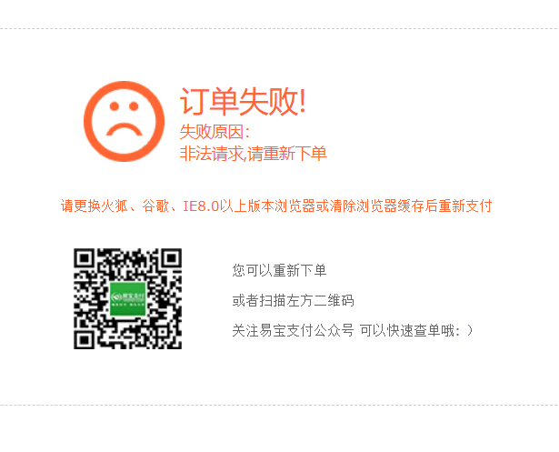
思路：
选定银行给定请求通道，并向第三方发送数据获取支付二维码（这个功能并没有实现）
订单支付
public String pay(……) throws ServletException, IOException{ String url = “https://www.yeepay.com/app-merchant-proxy/node?”; //订单号 String orderid = request.getParameter(“orderid”); //银行通道 String pd_FrpId = request.getParameter(“pd_FrpId”); String p0_Cmd = “Buy”; String p1_MerId = “10001126856”; String p2_Order = orderid; String p3_Amt = “0.01”; …… String hmac = PaymentUtil.buildHmac(p0_Cmd,
p1_MerId,p2_Order,p3_Amt,p4_Cur,p5_pid,p6_pcat,p7_pdesc,p8_Url,p9_SAF,pa_MP,pd_FrpId,pr_NeedResponse,keyValue); response.sendRedirect(url); //发送给第三方 StringBuffer sb = new StringBuffer("https://www.yeepay.com/app-merchant-proxy/node?"); sb.append("p0_Cmd=").append(p0_Cmd).append("&"); …… sb.append("p9_SAF=").append(p9_SAF).append("&"); sb.append("pa_MP=").append(pa_MP).append("&"); sb.append("pd_FrpId").append(pd_FrpId).append("&"); sb.append("pr_NeedResponse=").append(pr_NeedResponse).append("&"); sb.append("hmac=").append(hmac).append("&"); response.sendRedirect(sb.toString()); return null;
}

Slide 29
谢谢！！！

